Slide 1
Iot in gebouwenautomatisatie
Bedrijspromotor: Jan Derua
Schoolpromotor: Wim Dams
Student: Olivier Van den Eede

Slide 2
Inhoud
Doel
Planning
Reeds gedaan

Slide 3
Doelstellingen
Onderzoek Iot in gebouwenautomatisatie
Opstellen embedded Linux platform
Code/Api ontwikkelen voor communicatie met Knx
High level toepassingen
  Apple HomeKit + Siri
  Geofencing
  Andere Iot toepassingen

Slide 4
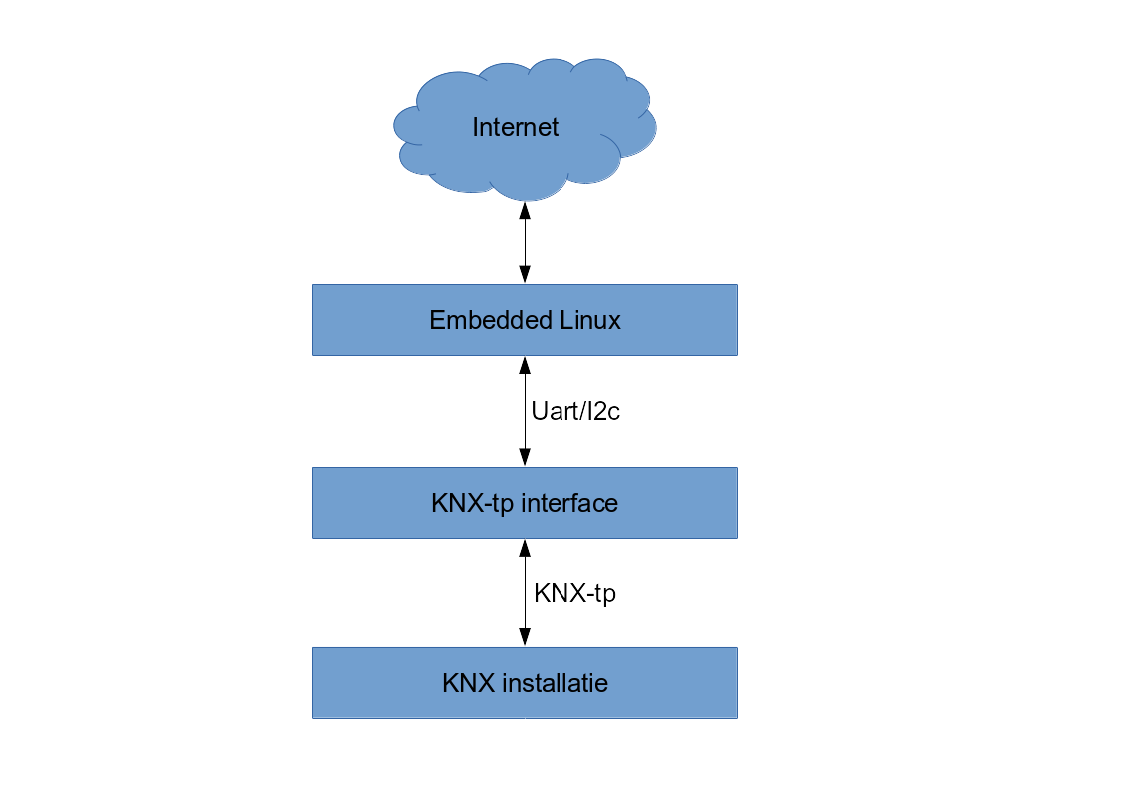
Doelstellingen

Slide 5
Planning

Slide 6
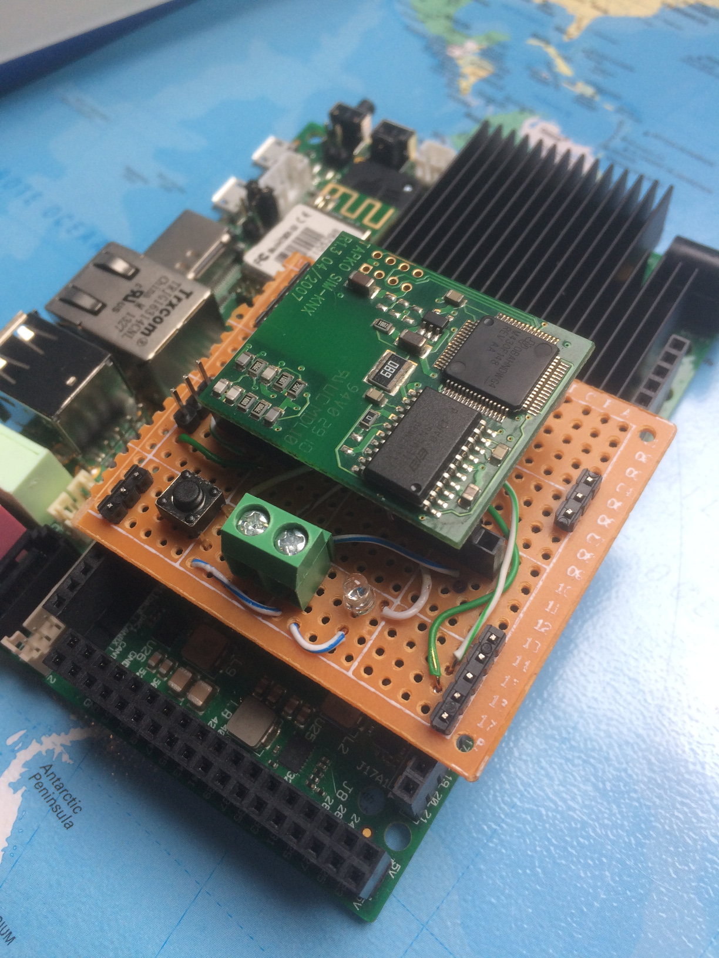
Reeds gedaan
Embedded Linux systeem
  Keuze platform
  Bootloader
  Kernel
  Filesystem
  Uart/i2c/Gpio

Slide 7
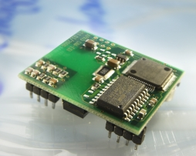
Reeds Gedaan
Buscommunicatie via KNX-tp interface
  Tapko Sim-KNX
  Uart interface
  C++ programma

Slide 8
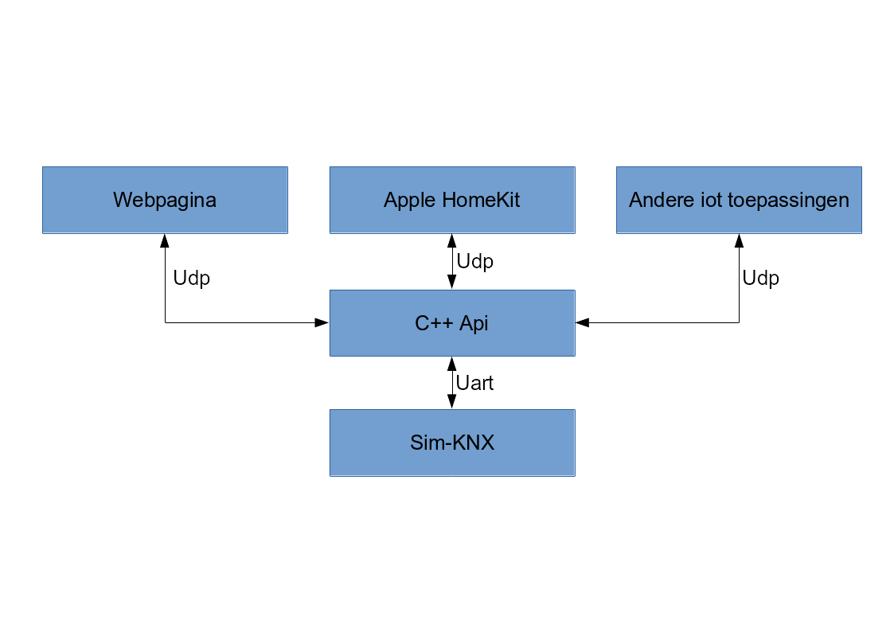
Reeds Gedaan
Simpele High level Toepassing

Slide 9
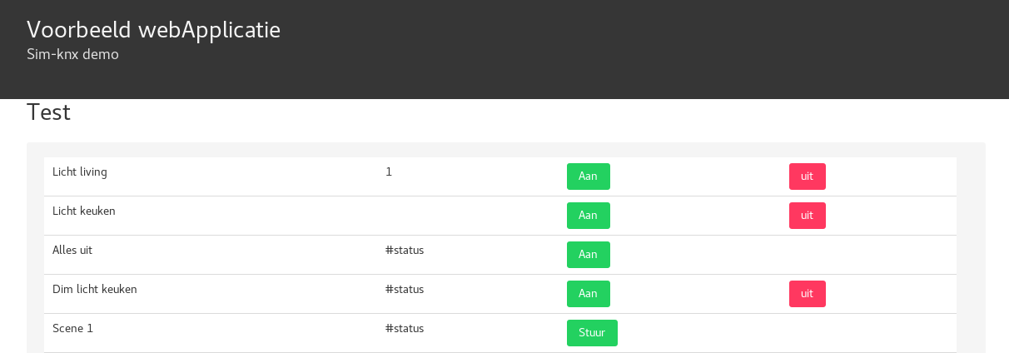
Reeds Gedaan
Webpagina als bediening

Slide 10
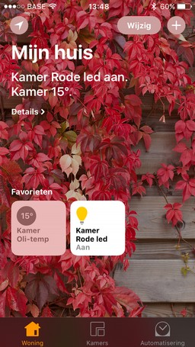
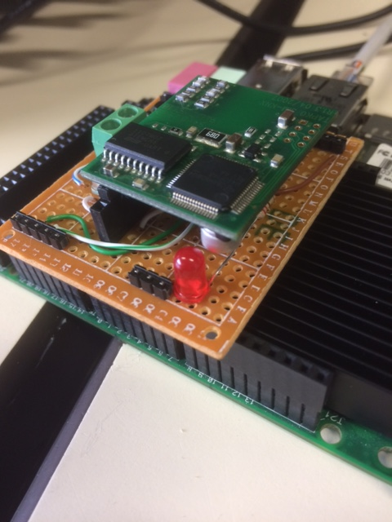
Reeds Gedaan
Led via apple homekit

Slide 11
Vragen?

